Slide 1
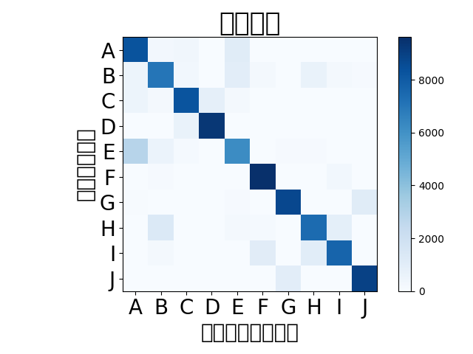
混同行列
確率
0.8
0.6
実際の分類結果
0.4
0.2
0
予測結果
Notes:
# CとDの粗粒度と，FとGの粘性土を交換する前

